Slide 1

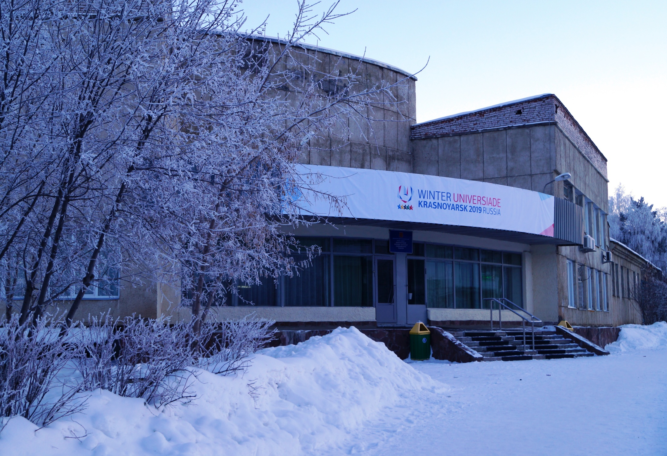
КРАЕВОЕ ГОСУДАРСТВЕННОЕ
АВТОНОМНОЕ ПРОФЕССИОНАЛЬНОЕ ОБРАЗОВАТЕЛЬНОЕ УЧРЕЖДЕНИЕ
«ДИВНОГОРСКИЙ КОЛЛЕДЖ-ИНТЕРНАТ ОЛИМПИЙСКОГО РЕЗЕРВА»
Модель подготовки высокорезультативных спортсменов
по зимним видам спорта на базе колледжа - интерната
олимпийского резерва
Доклад Ю.А. Марченковой
Зам. директора по спортивной работе

Slide 2
Система подготовки спортивного резерва
Министерство спорта
Министерство образования и науки
Министерство здравоохранения
Министерство социальной политики
Академии,
команды мастеров
СФУ, КГПУ
Краевые федерации
Спортивные сооружения
КГАОУ ДПО «ККИПКРФК и С»
ВФД,ЦСМ СКЦ ФМБА
Учреждения культуры , опеки и попечительства
КГАПОУ «ДКИОР»
Профессиональное образование
(I-V курсы)
круглогодичный тренировочный процесс и соревновательная деятельность
Научно-методическое, медико-биологическое сопровождение, мониторинг, информационное взаимодействие
Медицинское сопровождение
Интернатное проживание, обеспечение питание,
Воспитательный процесс
Основное общее образование
(7-9 классы)
ДЮСШ
СДЮСШОР
Преподаватели, методисты, педсовет
Тренеры-преподаватели, методисты
Методисты
Врач, медицинский персонал
Воспитатели спортивный психолог
Массовый спорт

Slide 3
Приказ Минспорта России от 30.10.2015 N 999
"Об утверждении требований к обеспечению подготовки спортивного резерва для спортивных сборных команд Российской Федерации"
- обеспечение подготовки спортивного резерва для спортивных сборных команд Российской Федерации в режиме круглогодичного тренировочного процесса;

Slide 4
- обеспечение питания, проживания, медицинского, медико-биологического и психологического сопровождения, материально-техническое обеспечение, в том числе, обеспечение спортивной экипировкой, спортивным оборудованием и инвентарем спортсменов, проезда к месту проведения тренировочных мероприятий (в том числе тренировочных сборов) и спортивных мероприятий и обратно, проживания и питания в период проведения тренировочных мероприятий (в том числе тренировочных сборов) и спортивных мероприятий, а также в период следования к месту проведения тренировочных мероприятий (в том числе тренировочных сборов) и спортивных мероприятий и обратно;

Slide 5
- реализация общеобразовательных программ и программ среднего профессионального образования в области физической культуры и спорта, и использование спортсменом полученных знаний в тренировочном процессе.

Slide 6
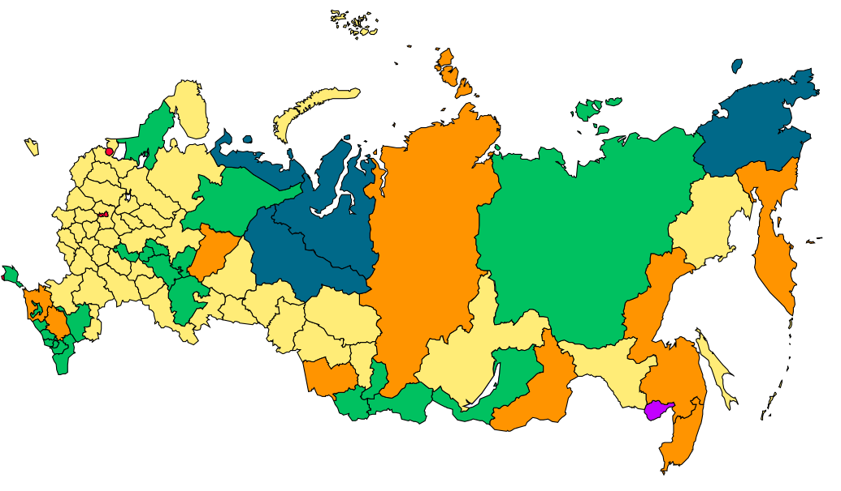
Карта территорий обучающихся
Московская обл.
Пермский край
Свердловская обл.
Ульяновская обл
Красноярский край
Краснодарский край
Омская обл.
Иркутская обл.
р.Башкортостан
Дивногорск
р.Бурятия
Амурская обл.
р.Хакасия
Кемеровская обл.
Забайкальский край
Приморский край

Slide 7
Виды спорта, культивируемые в КГАПОУ «ДКИОР»

Slide 8
Схема взаимодействия ДКИОР
с физкультурно-спортивными организациями
Красноярского края
Минусинск
Шарыпово
Железногорск
Зеленогорск
Норильск
Назарово
Ачинск
КГАПОУ «ДКИОР»
Заозерный
Дивногорск
Канск
Бородино
Лесосибирск
Красноярск
Шарыповский район
Каратузский район
Дзержинский район
Кежемский район
Минусинский район
Сухобузимский район
Тасеевский
район
Ирбейский
район
Богучанский район
Балахтинский
район
Краснотуранский район
Иланский
район
Березовский район
Шушенский район
Емельяновский
район

Slide 9
Структура ДКИОР
Физкультурно-спортивный центр
Спальный корпус
Столовая
Отдел по спортивной работе
Административно-хозяйственный отдел
Медико-восстановительный центр
Отдел связи с общественностью,
правовой и кадровой работе
Спортивный комплекс "Спутник
Учебно-воспитательный отдел

Slide 10
Построенные и реконструированные объекты
Спальный корпус

Slide 11
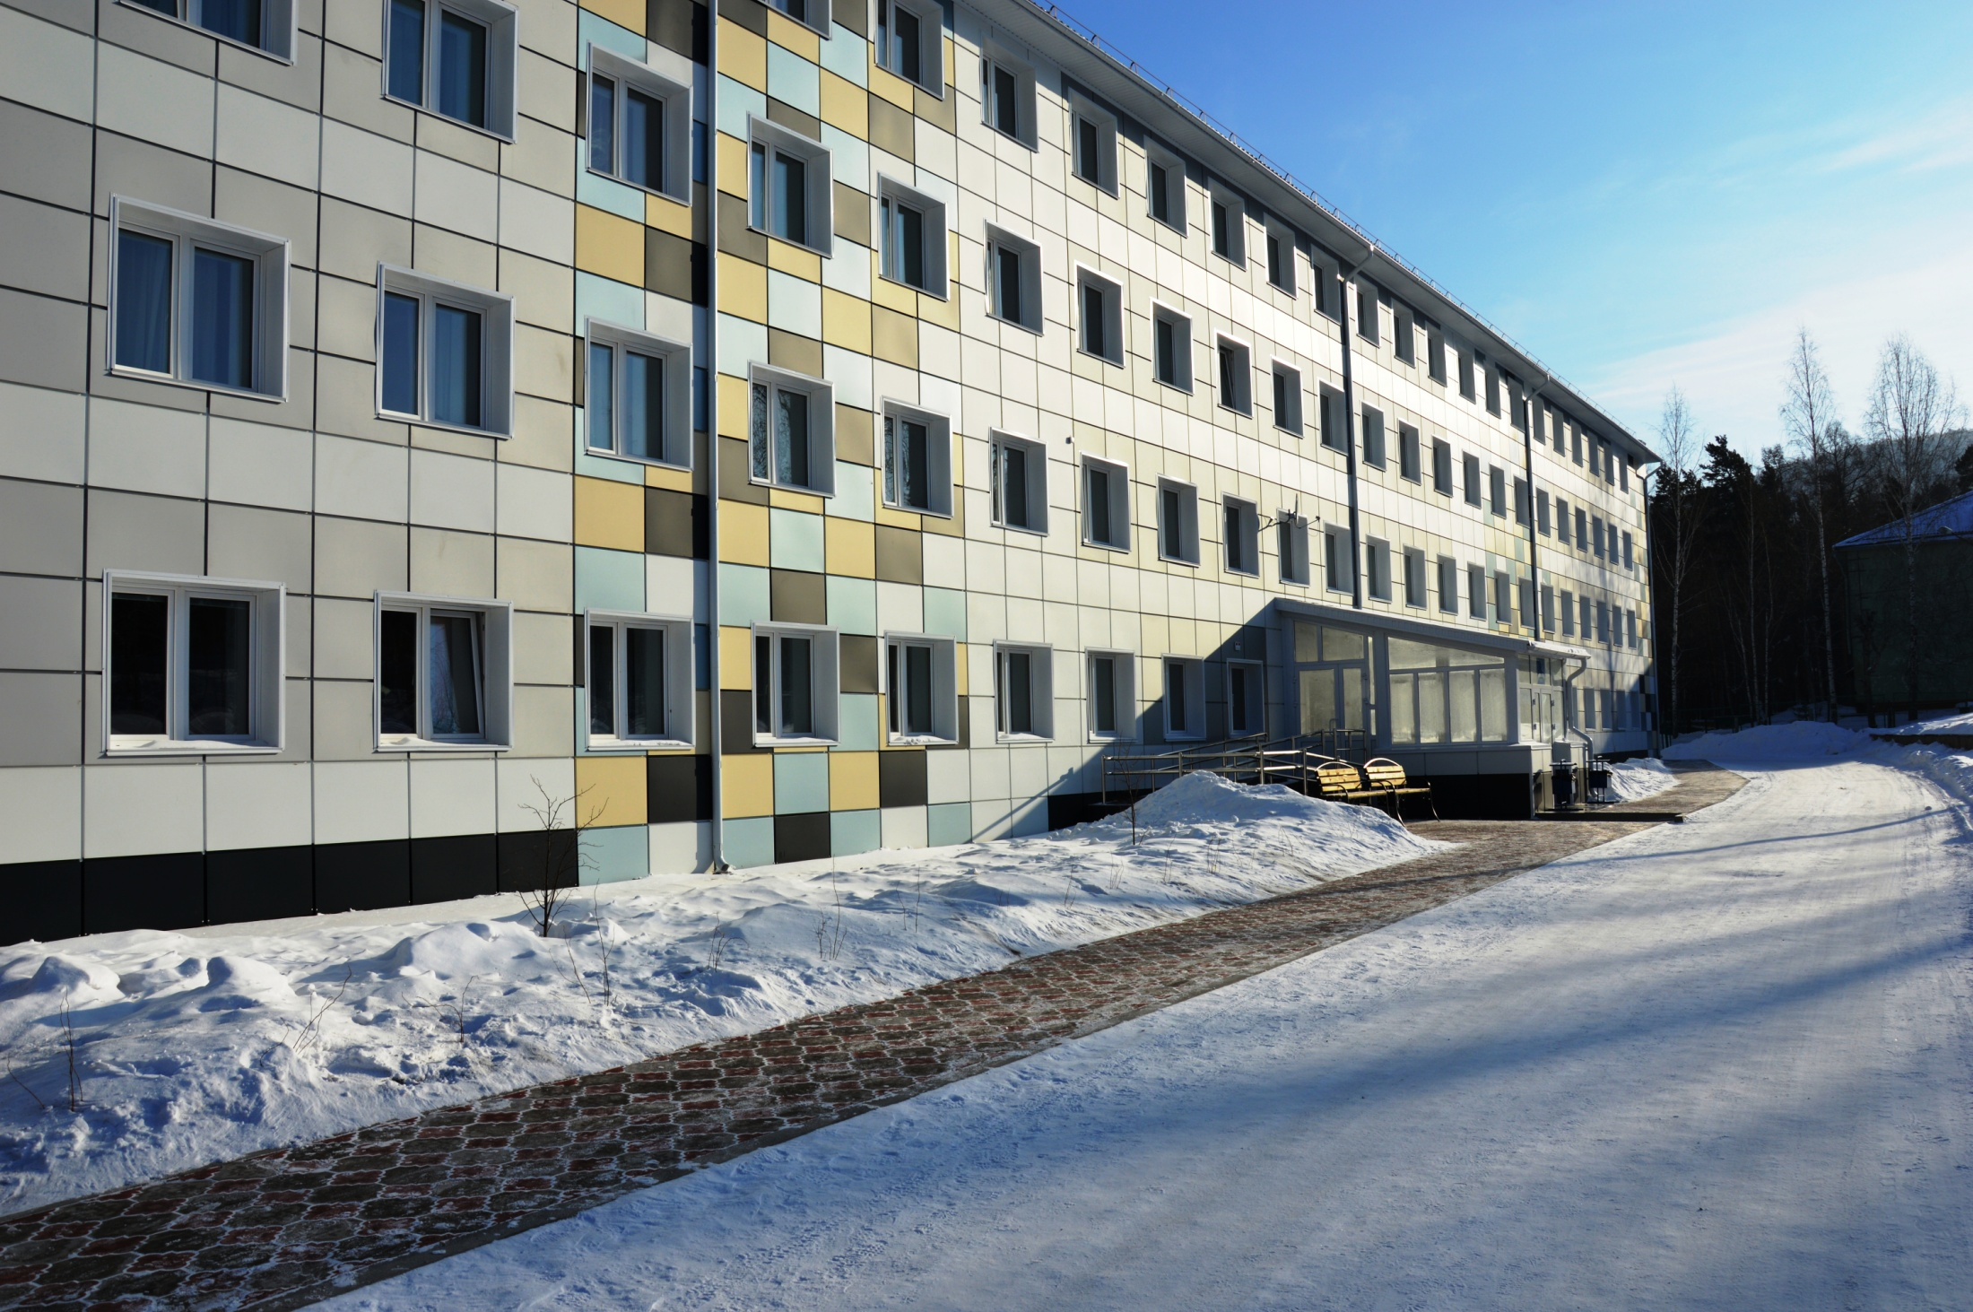
Спальный корпус

Slide 12
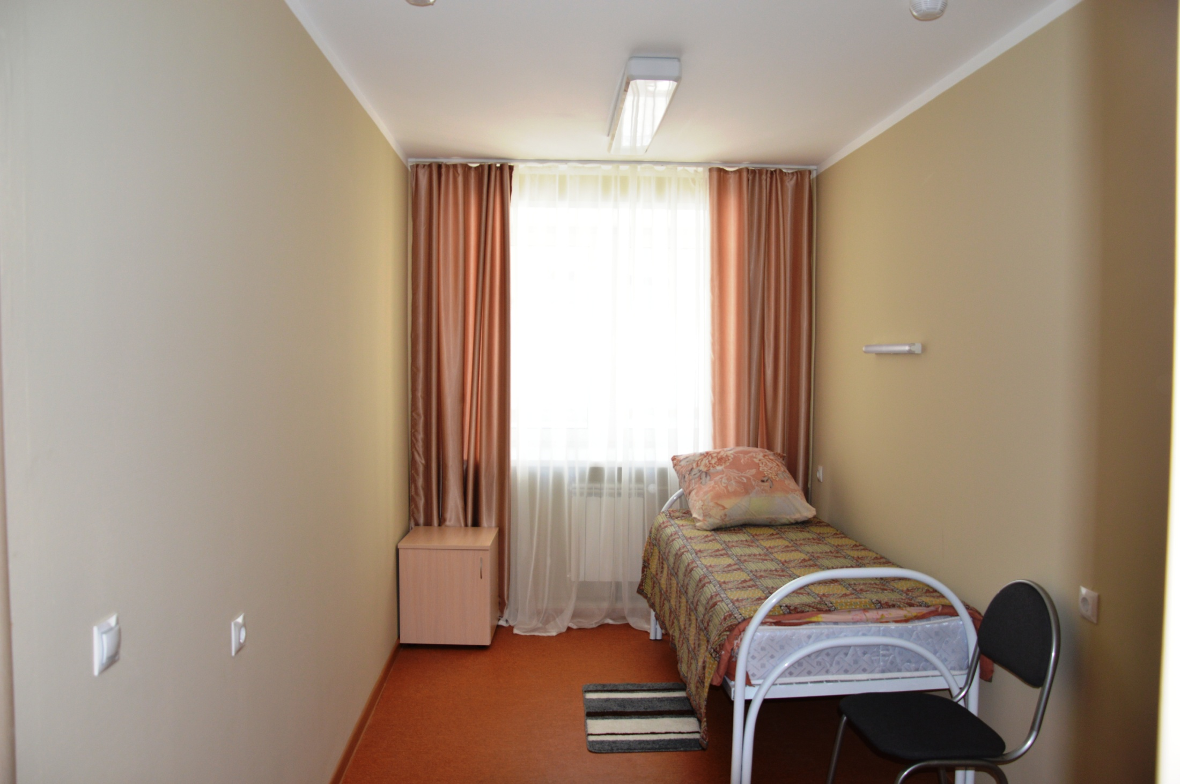
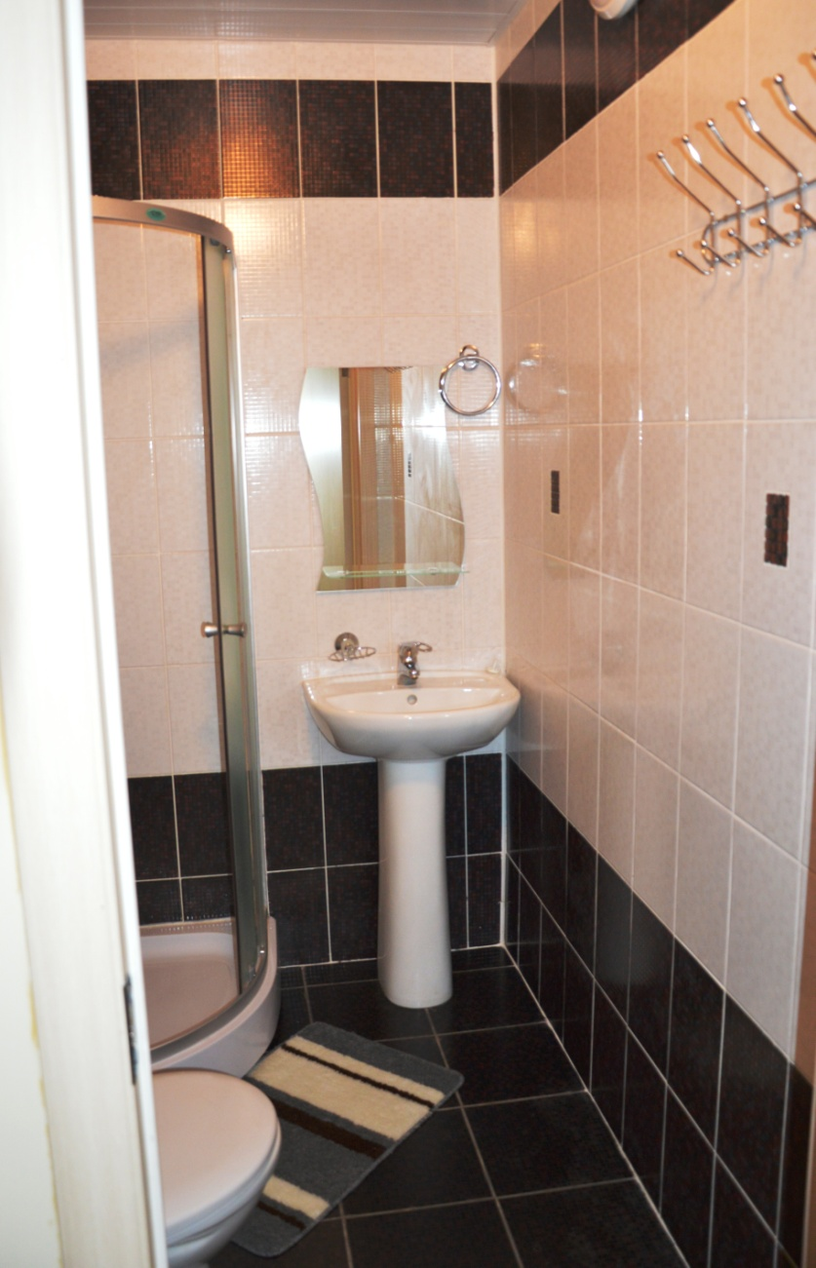
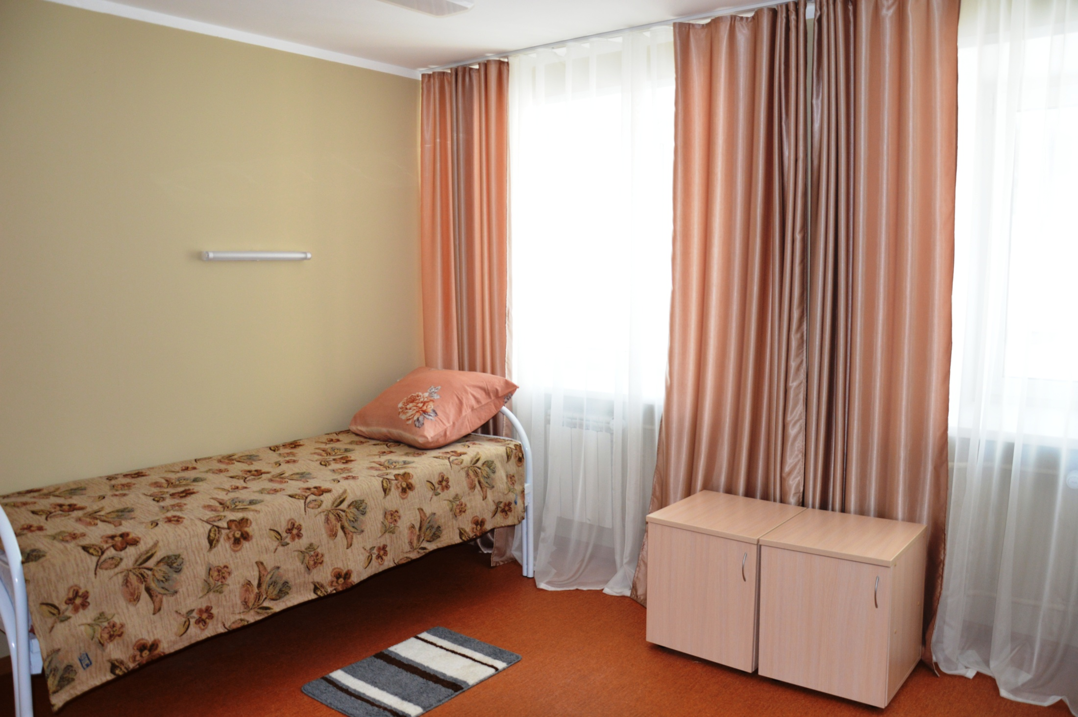
На 2 комнаты – 1 санузел
с душевой кабиной
и умывальником
Спальный корпус

Slide 13
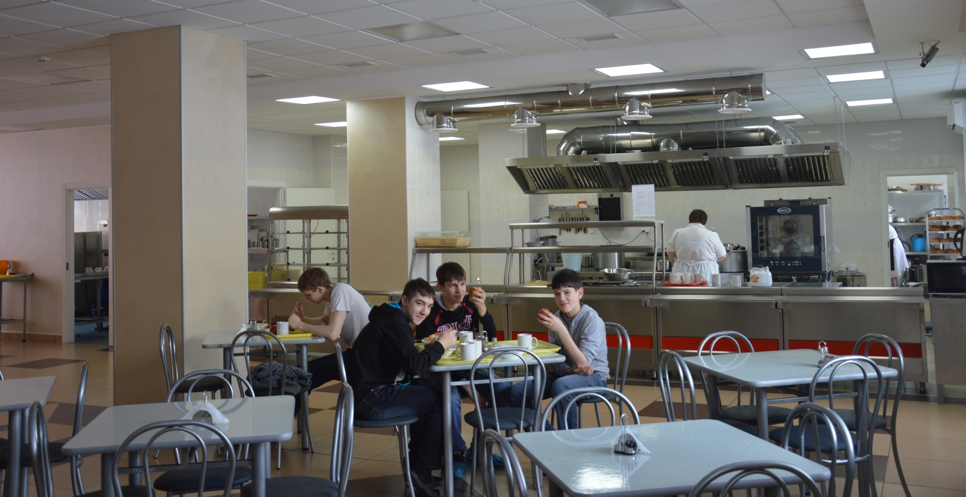
Столовая

Slide 14
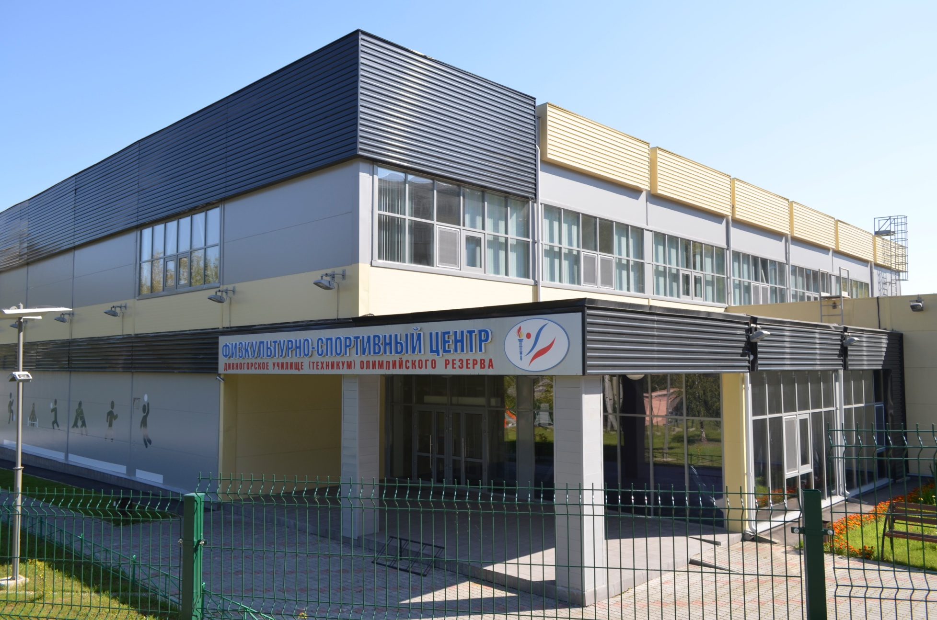
Физкультурно-спортивный центр

Slide 15
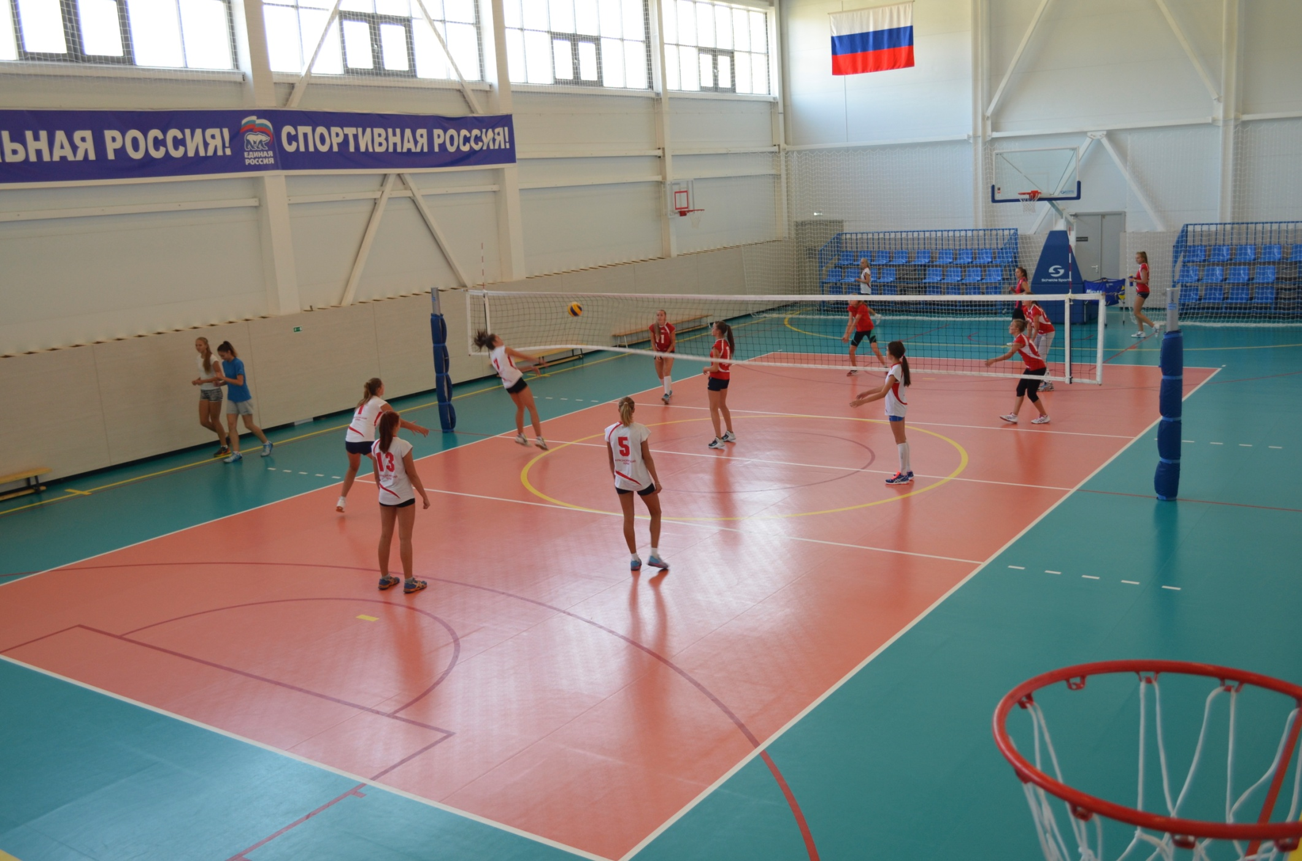
Зал спортивных игр

Slide 16
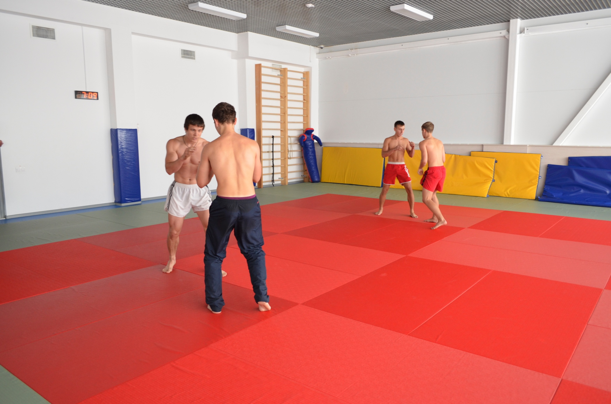
Зал борьбы

Slide 17
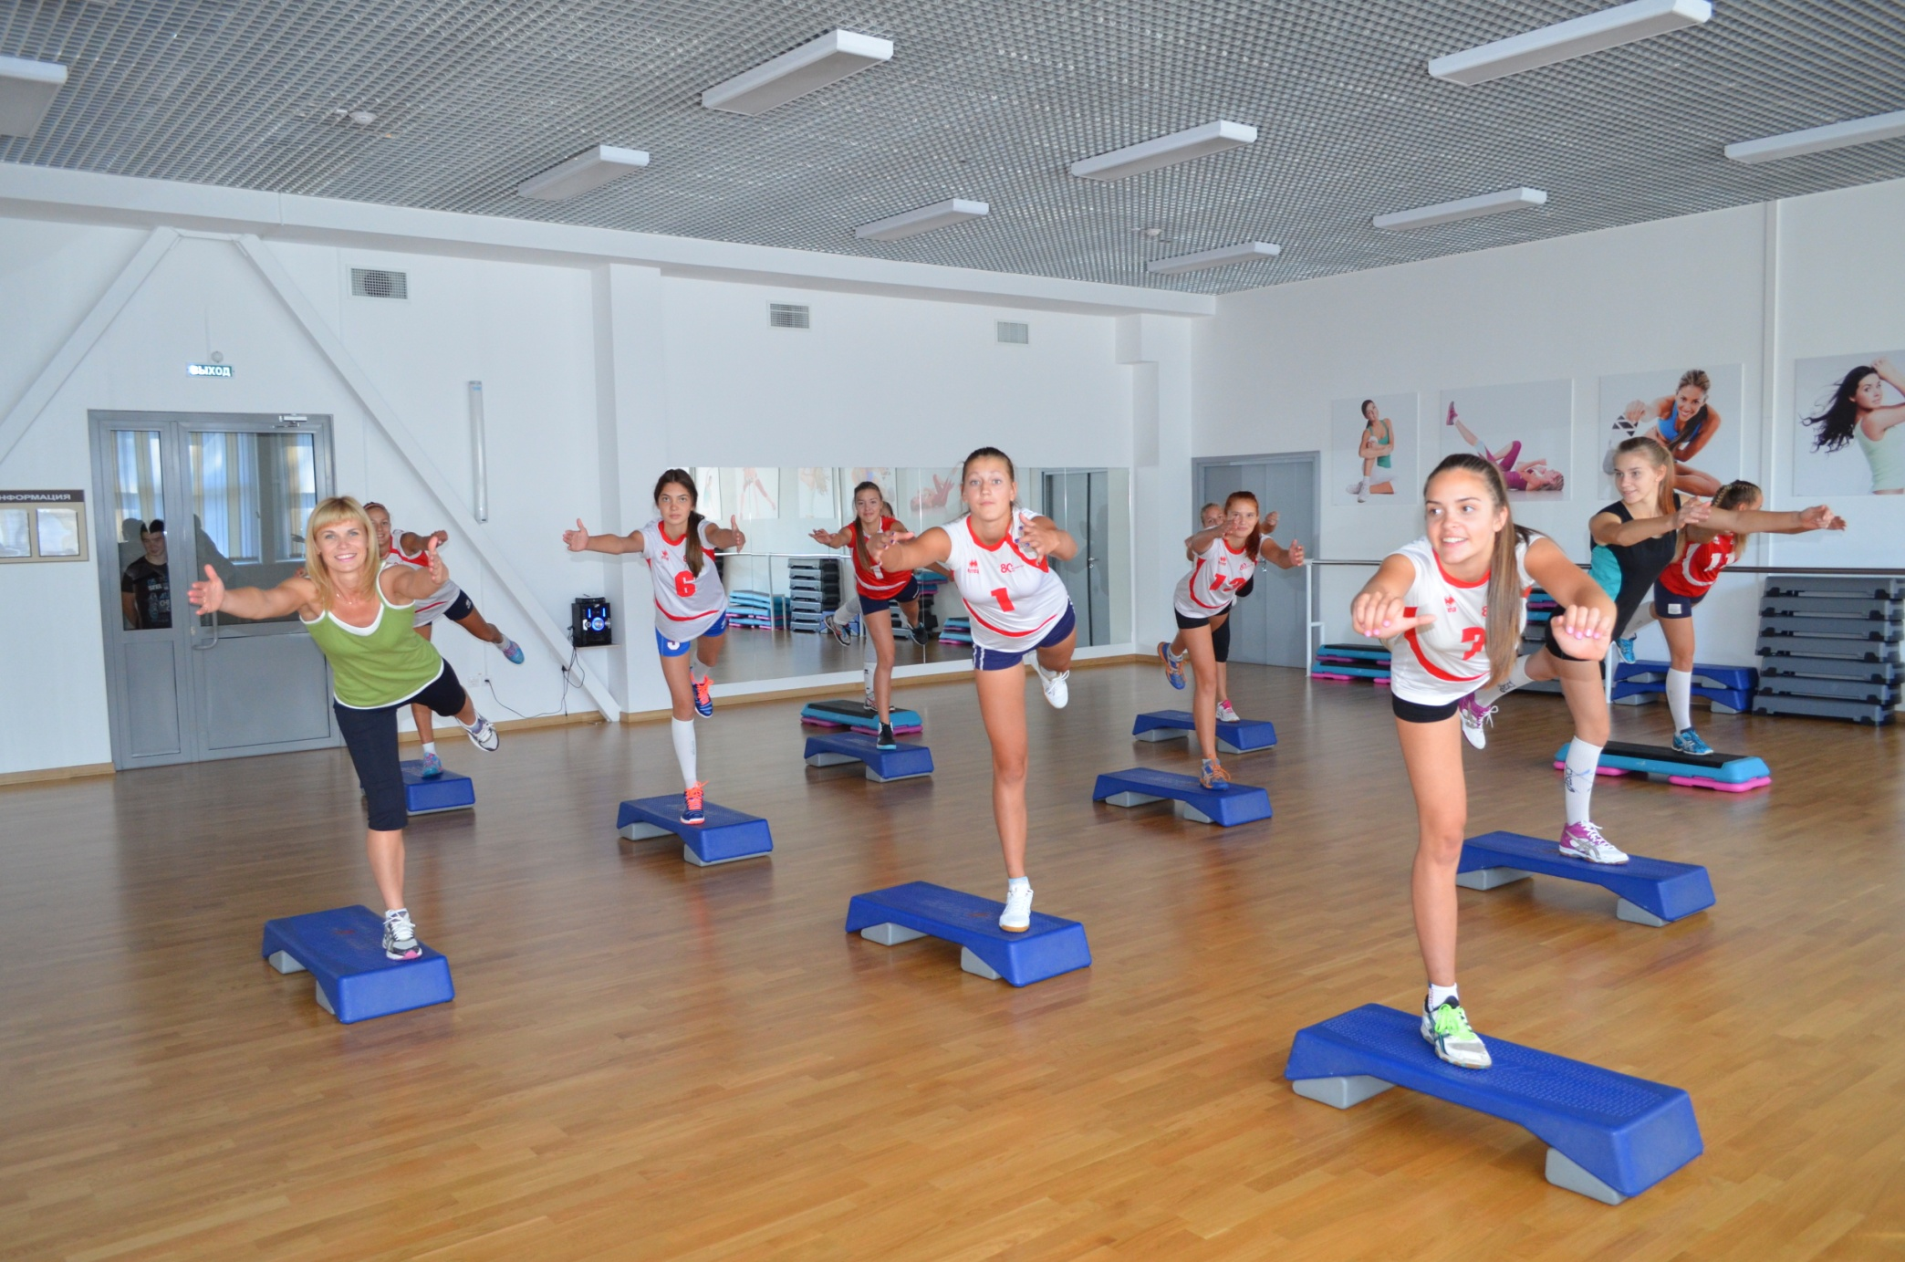
Фитнес зал

Slide 18
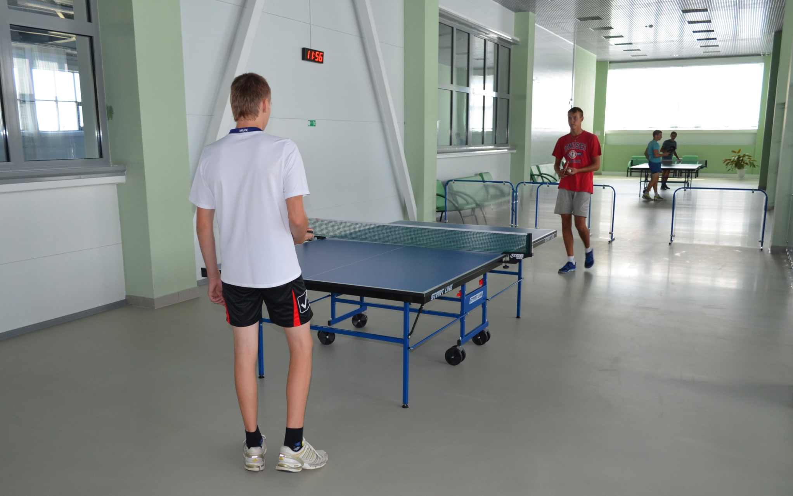
Теннис-холл

Slide 19
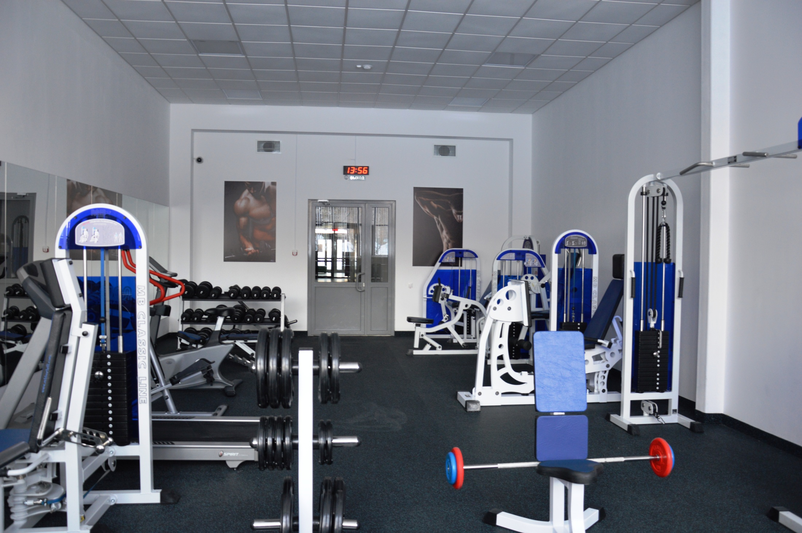
Тренажерный зал

Slide 20
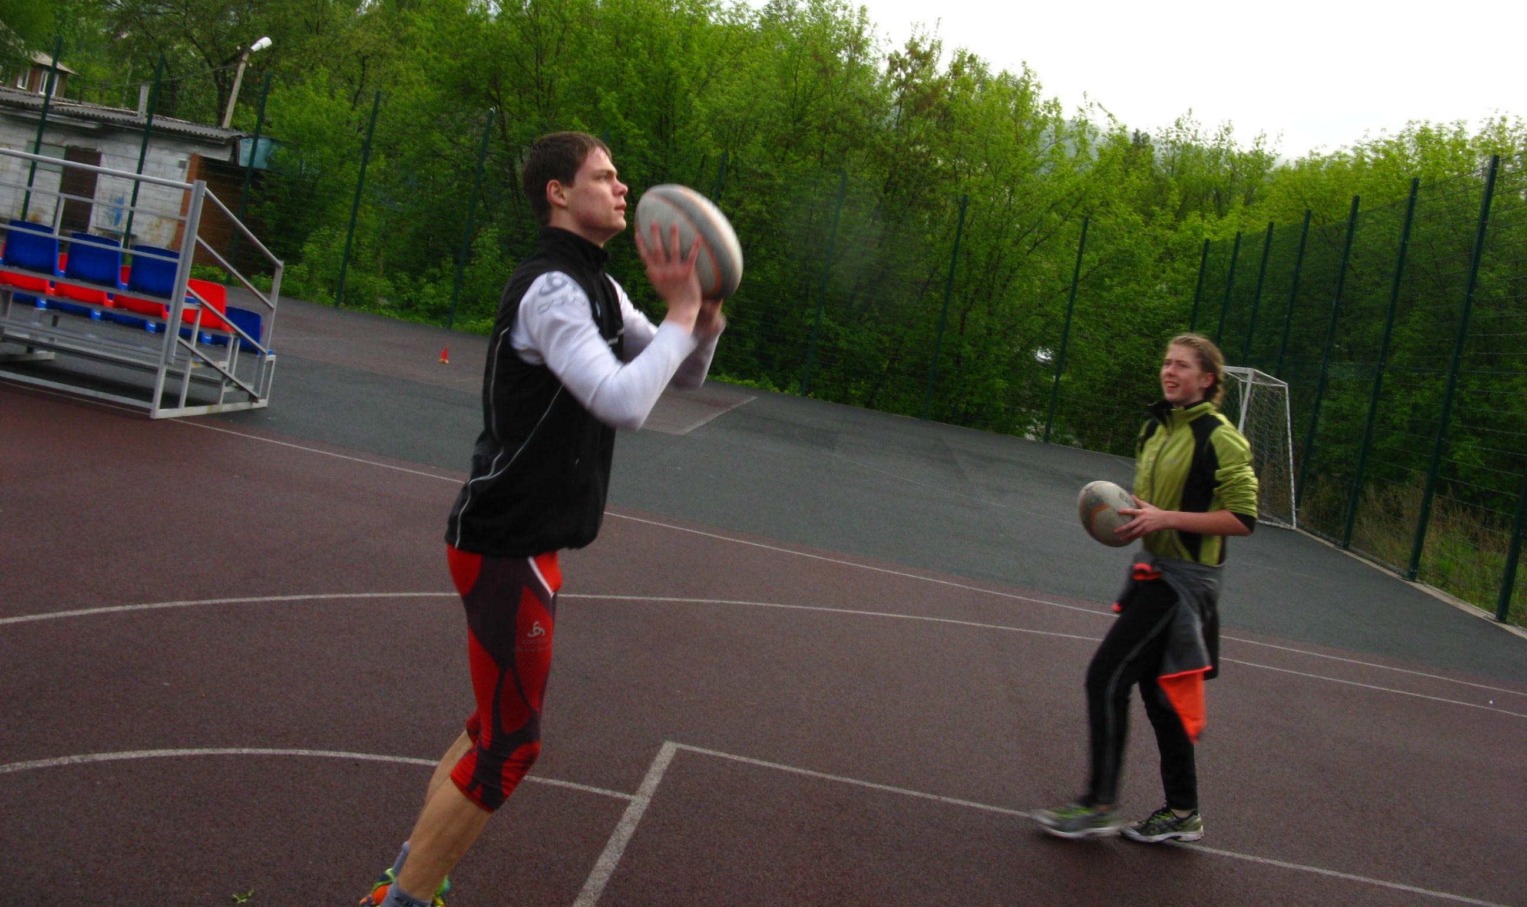
Универсальная площадка

Slide 21
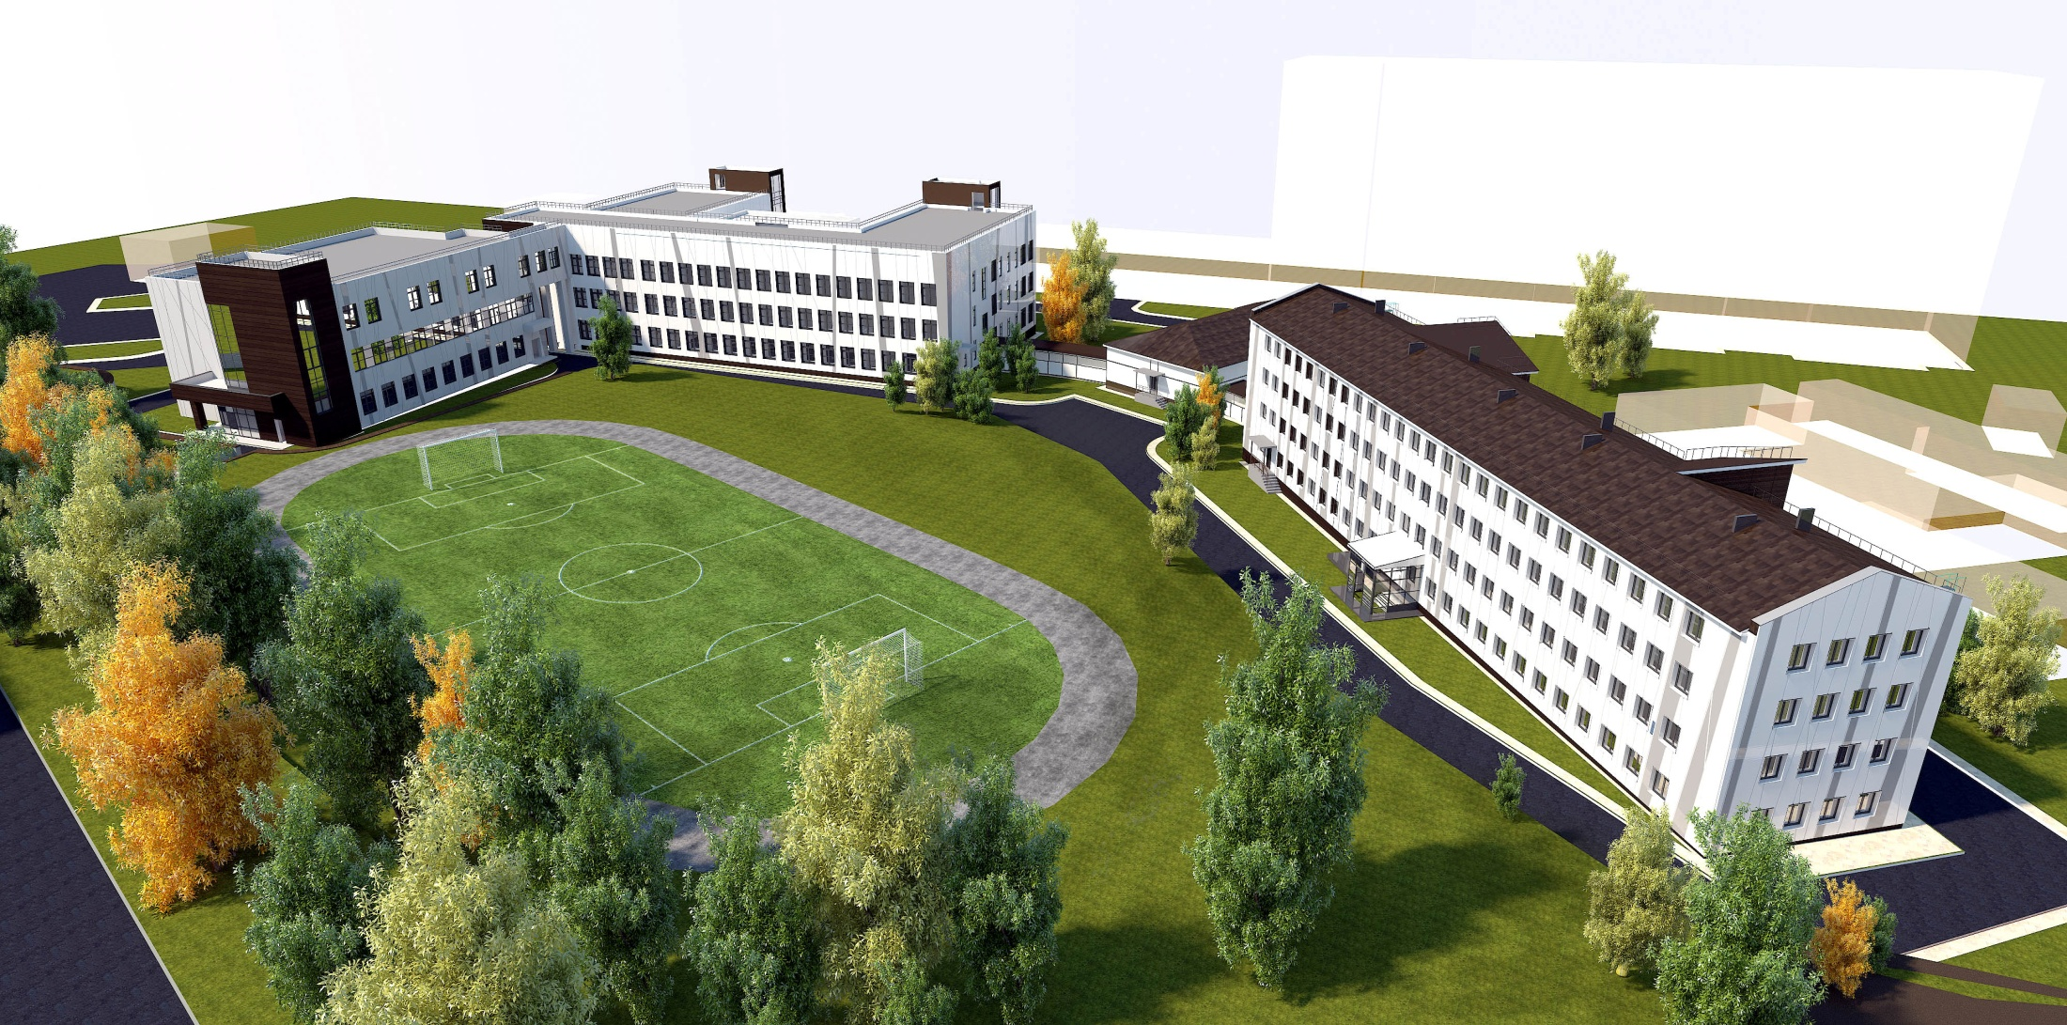
Объекты находящиеся на стадии реконструкции
Учебный корпус

Slide 22
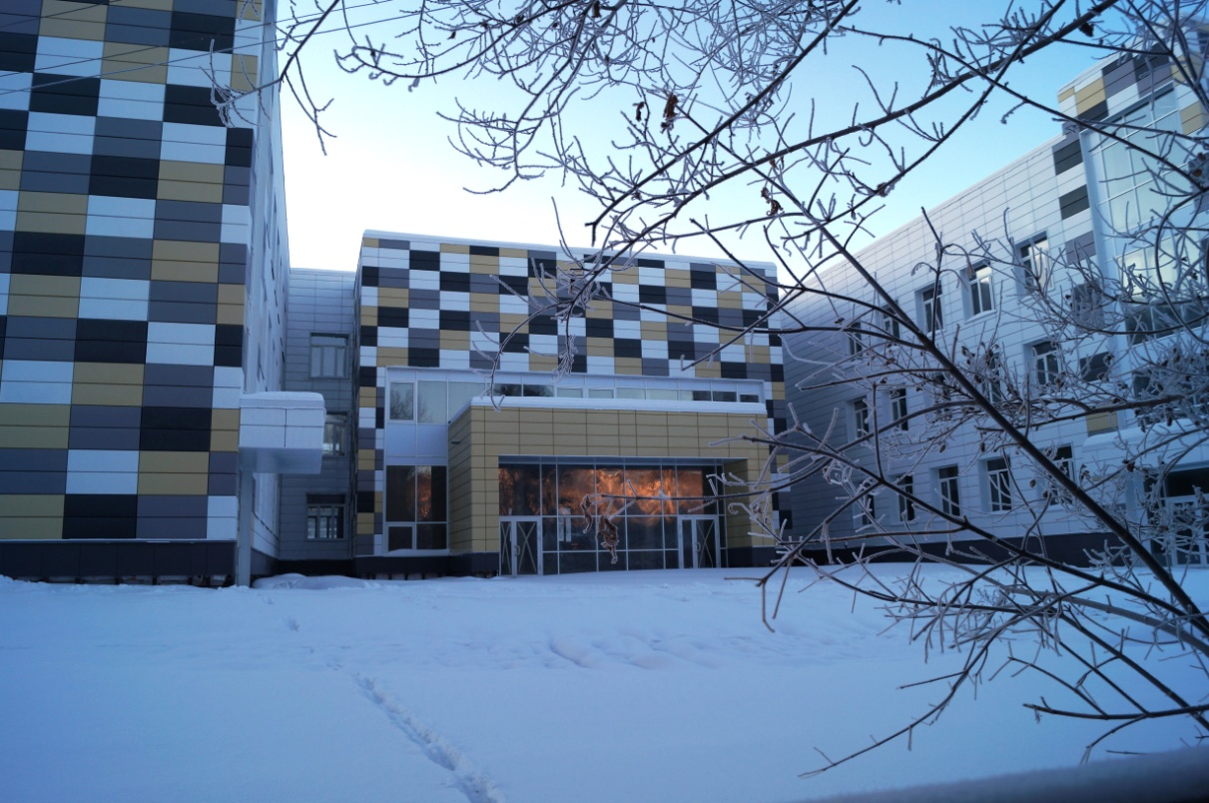
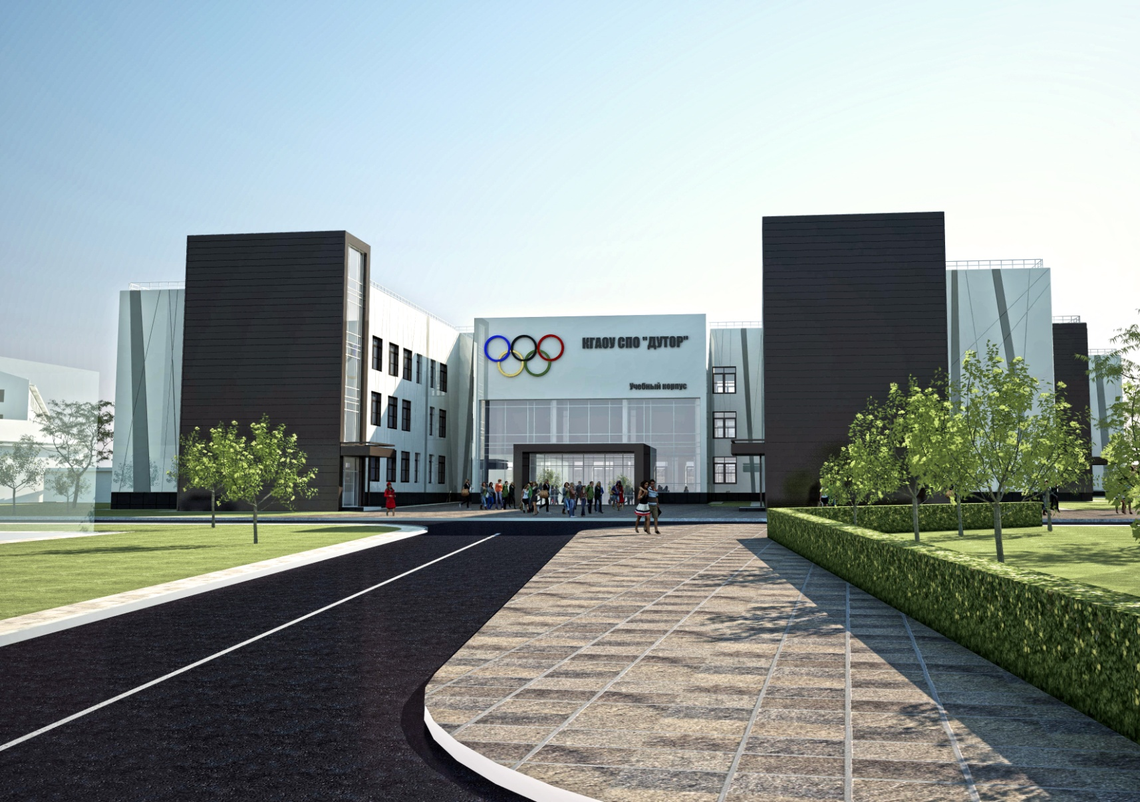
Учебный корпус
построено
Учебные классы;
Медико-восстановительный центр;
Спортивный зал;
Музей;
Административные помещения.
проект

Slide 23
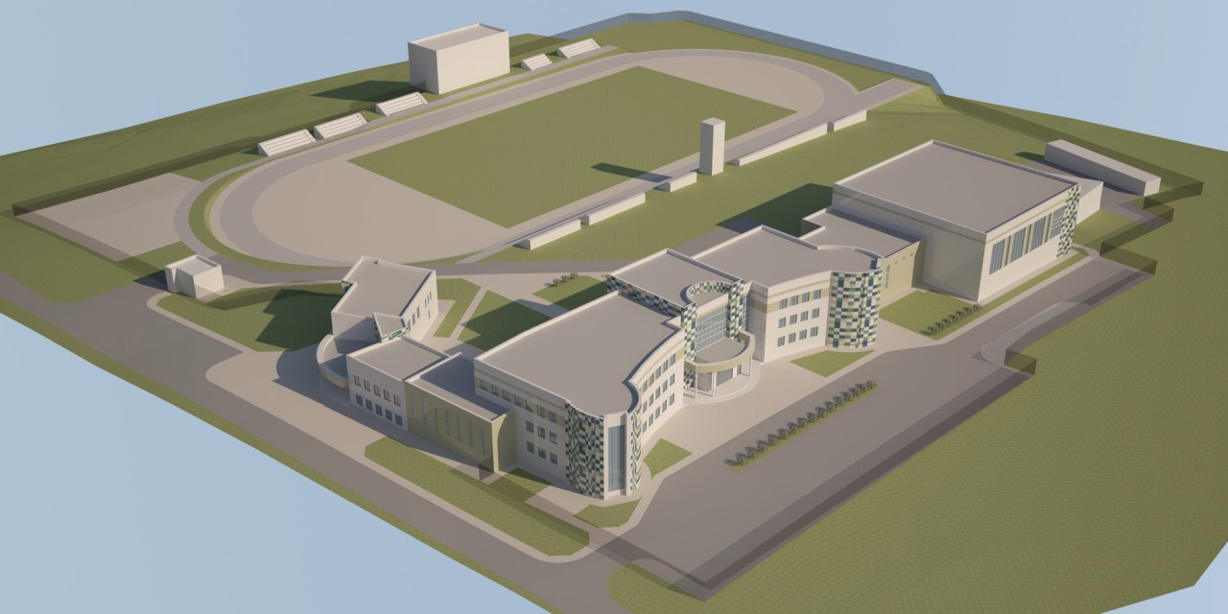
СК «Спутник»
Проект

Slide 24
Развитие
материально-технической
базы училища
1. Реконструировать лыжные трассы и биатлонное стрельбище. В настоящее время лыжные трассы не соответствует современным требованиям, биатлонное стрельбище находится в непригодном для эксплуатации состоянии.
2. Реконструировать имеющуюся биатлонную базу и оружейную комнату и обновить, охранным оборудованием и универсальным спортивным оборудованием, при строгом соблюдении норм технической эксплуатации и техники безопасности.
3. Приобрести медицинское оборудование и аппаратуру для модернизации и оснащения медико-восстановительного центра, кабинета стоматологии, биохимической лаборатории, диагностического центра.
4. Приобрести спортивное оборудование и инвентарь, компьютерную и мультимедийную технику для информационного обеспечения учебного процесса.
5. Приобрести комфортабельный автобус, что позволит обеспечить подвоз спортсменов к местам проведения тренировочных занятий и осуществление поездок на соревнования.
Подготовка спортивного резерва
в условиях училища олимпийского резерва
Кадровое обеспечение подготовки спортивного резерва
1. Увеличить количественный и качественный кадровый потенциал колледжа.
2. Разработать программу создания условий по привлечению и поддержки молодых специалистов, в том числе выпускников колледжа для работы в ДКИОР, мероприятия которой будут направлены на обеспечение жилищно-бытовыми условиями и гарантированным рабочим местом.
3. Из числа выпускников училища обеспечить подготовку специалистов в высших учебных заведениях Красноярского края по программам, отвечающим тенденциям развития мирового спорта и новейшим методикам подготовки высококвалифицированных спортсменов
Подготовка специалистов сферы физической культуры и спорта
1. Создать электронный банк программно-методических материалов.
2. Создать условия, обеспечивающие информационное и техническое оснащение образовательного процесса (модернизировать содержательную и технологическую стороны образовательного процесса) с учетом условий обучения спортивного резерв.

Slide 25
Количество обучающихся,
входящих в составы сборных команд
Красноярского края и Российской Федерации
по видам спорта

Slide 26
За годы работы 1990-2015
в учреждении подготовлено:

Slide 27
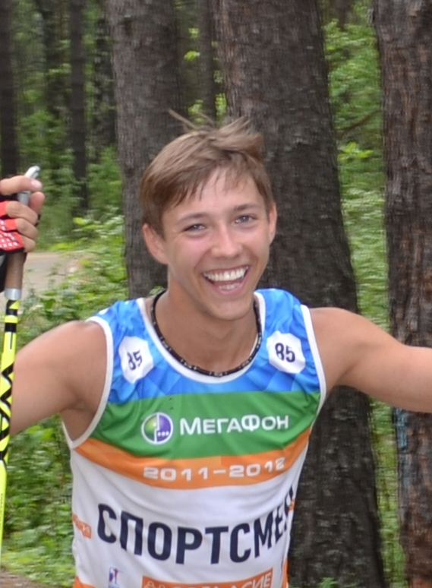
Международные соревнования
Кубок IBU (международного союза биатлонистов) среди юниоров, 2 этап
Крюков Евгений– 1 место;
Первенство мира по сноуборду среди юниоров
Логинов Дмитрий – 1 место;
Кубок Европы по сноуборду
Логинов Дмитрий – 2 место

Slide 28
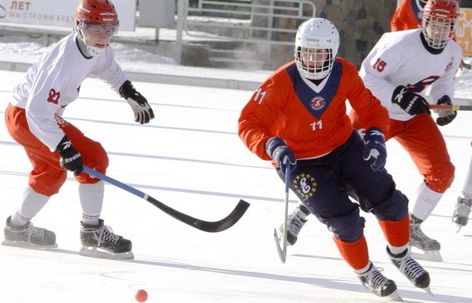
Первенство мира по хоккею с мячом среди юношей
Лопатин Илья - 1 место;
Первенство мира по хоккею с мячом среди юниоров
Янов Максим – 2 место.

Slide 29
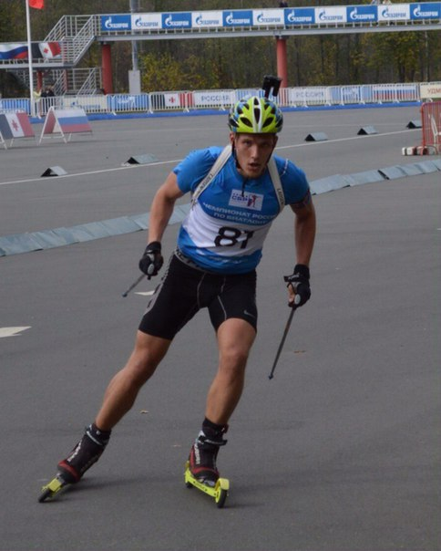
Первенство России
Всероссийские соревнования среди молодежных команд, высшая лига, команда Енисей-2, Янов Максим, Лопатин Илья, Перевалушков Кирилл – 2 место.
Первенство России по биатлону среди юниоров
Шаклеин Дмитрий - 1 место (командная гонка)
Первенство России среди юниоров по биатлону
Крюков Евгений – 1 место (масстарт).

Slide 30
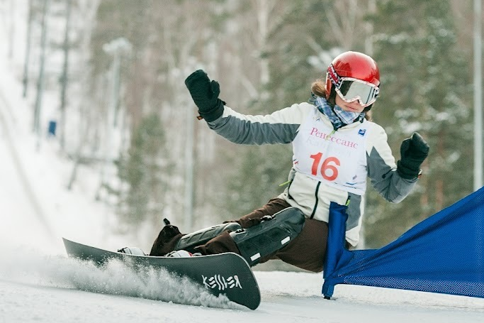
III зимняя Спартакиада молодежи России
Спартакиада молодежи России по хоккею с мячом
Лопатин Илья, Перевалушков Кирилл – 3 место;
Спартакиада молодежи России по биатлону
Долгова Вероника, Плотникова Лаура – 3 место (эстафета).
Спартакиада молодежи России по сноуборду среди юниоров
Николаенко Борис - 3 место

Slide 31
60% выпускников КГАПОУ «ДКИОР» работают в сфере физической культуры и спорта Красноярского края и регионах РФ
Спальный корпус

Slide 32
